Slide 1
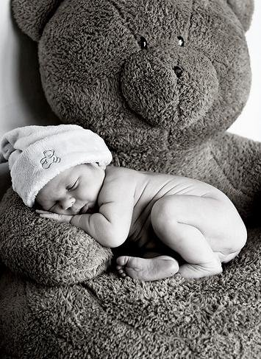
TEMPERAMENT IN OSEBNOST V ZGODNJEM OTROŠTVU
Pripravile: Manuela,Tina,Mateja,Simona,Nataša,Sara

Slide 2
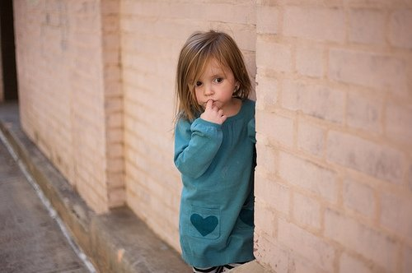
RAZVOJ TEMPERAMENTNIH ZNAČILNOSTI V OBDOBJU ZGODNJEGA OTROŠTVA
kaže kot porast prilagodljivosti,vztrajnosti ter upad negativnega čustvovanja in ravni dejavnosti.
jezik
2 psihološka konstrukta:
-nadzor jaza : pretirani,pomanjkljivi nadzor
-prožnost jaza : visoka,nizka prožnost
Obvladljivost = napoveduje nižjo raven negativnega čustvovanja in impulzivnosti
Dejavnost= kasnejšo raven dejavnosti otroka
Umik = socialno plašnost v zgodnjem otroštvu.

Slide 3
A.Caspi: 5 homogenih temperamentnih tipov
Dobro prilagojeni - približno polovica dečkov in polovica deklic
S pomanjkljivi nadzor- razmeroma več dečkov kot deklic
Zavrti- ni bilo razlik glede spola
Samozavestni- ni bilo razlik glede spola
Zadržani- število dečkov in deklic približno enako.

Slide 4
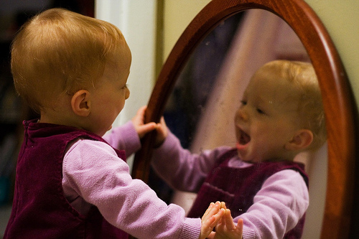
GENETSKI IN OKOLJSKI VPLIVI NA TEMPERAMENT
Največji genetski vpliv odražajo temperamentne poteze:
negativnega čustvovanja,
ravni dejavnosti in sociabilnosti
Vedenje staršev
Avstralska študija povezanosti med vedenjem staršev in temperamentom njihovih otrok

Slide 5
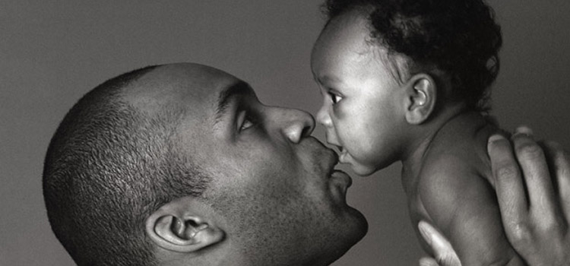
VLOGA TEMPERAMENTA V ČUSTVENO SOCIALNEM PRILAGAJANJU
Razmeroma dejavni in neprilagodljivi otroci se pogosteje vključujejo v konflikte s svojimi sorojenci.
Bolj dejavni predšolski otroci se pogosteje vključujejo v socialno igro.
Predšolski otroci z zavrtim temperamentom se redkeje vključujejo v skupinsko igro z vrstniki ;plašni in zadržani.

Slide 6
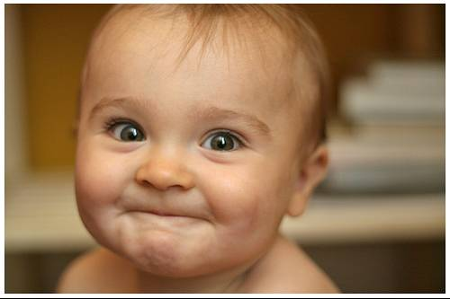
POVEZANOST MED TEMPERAMENTOM IN SPOZNAVNIM RAZVOJEM
Nekateri avtorji vključujejo značilnosti, kot so:
pozornost
vztrajnost
odkrenljivost
Določene otrokove temperamentne poteze se povezujejo z:
njegovim splošnim spoznavnim delovanjem
razvojem govora že v 2. letu otrokove starosti

Slide 7
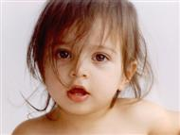
Nedružabni otroci - družabni vrstniki
Mentalne sposobnosti pozitivno in zmerno visoko povezane z:
pozitivnim razpoloženjem
pozornostjo
vztrajnostjo
prilagodljivostjo na spremembe
Približevanjem
Bolj dejavni malčki– manj dejavni vrstniki

Slide 8
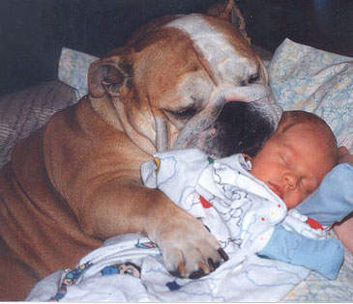
RAZVOJ OSEBNOSTNIH ZNAČILNOSTI V OBDOBJU ZGODNJEGA OTROŠTVA
Dimenzija ekstravertnosti kaže na zvezo s temperamentno značilnostjo:
približevanja
pozitivnega čustvovanja
sociabilnosti
ravnjo dejavnosti
Čustvena stabilnost se negativno povezuje s pokazatelji negativnega čustvovanja, to je z:
anksioznostjo
strahom
čustveno dezorganizacijo v stresnih situacijah
sramom
krivdo
razdražljivostjo

Slide 9
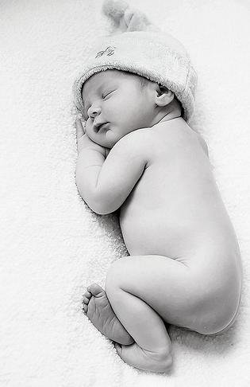
PROSTI OPISI OTROKOVE OSEBNOSTI
opisi staršev in vzgojiteljic predšolskih otrok :5 – faktorska taksonomska shema
opisi staršev otrok v 7 – ih različnih državah: ekstravertnost in sprejemljivost
Belgijske vzgojiteljice : opisovale z značilnostmi, ki sodijo v kategorijo sprejemljivosti, najmanj opisov pa je sodilo v dimenziji odprtost/intelekt in vestnost.
Podobno tudi slovenske otroke

Slide 10
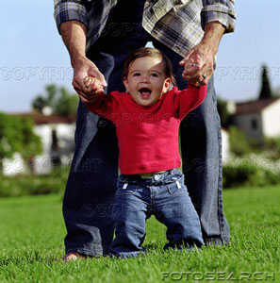
FAKTORSKA STRUKTURA OTROKOVE OSEBNOSTI
Mervielde, Buyst in De Fruyt
Vzorec: 4 – 6 – let
4 faktorji osebnosti:
vestnost – intelekt/odprtost
ekstravertnost
sprejemljivost
čustveno stabilnost
Raziskava:
Slovenske vzgojiteljice ocenjevale otroke,3 skupine:
malčki (med dopolnjenim 1. in 3. letom starosti)
mlajši otroci (3 do 5 let stari)
starejši predšolski otroci (5 – do 7 – letni)

Slide 11
Hvala za pozornost ☺

